Slide 1
Aikakausmediat somessa
Vuosiraportti 2023

Slide 2
Aikakausmedioilla oli vuoden lopussa 4 986 221 someseuraajaa. Someyleisö kasvoi vuoden aikana 142 374 uudella seuraajalla.
Someyleisöstä melkein puolet seurasi aikkareita Facebookissa.
FB-seuraajien osuus yleisöstä on pienentynyt jokaisena seurantavuonna,
mutta se on edelleen suurin kanava.
Eniten uusia seuraajia aikakausmediat saivat Instagramissa.
X:ssä seuraajamäärä laski.

Slide 3
Aikakausmedioiden someyleisö 2023
Muutokset osuuksissa edellisvuoden vastaavaan ajankohtaan verrattuna (prosenttiyksikköä)
Facebook –1,3
Instagram +1,1
X –0,5
YouTube +0,3
Pinterest +0,1
TikTok +0,4
Kaikkien seurattujen medioiden tykkääjät, seuraajat ja tilaajat Facebookissa, Instagramissa, X:ssä, YouTubessa, Pinterestissä ja TikTokissa. Päällekkäisyyksiä ei ole huomioitu.
Luvut on kerätty 31.12.2022 / 31.12.2023.

Slide 4
Aikakausmedioiden seuraajamäärä 2023
Kaikkien seurattujen medioiden tykkääjät, seuraajat ja tilaajat Facebookissa, Instagramissa, X:ssä, YouTubessa, Pinterestissä ja TikTokissa 31.12. 2023. Päällekkäisyyksiä ei ole huomioitu.
Muutokset yleisön määrässä edellisvuoteen verrattuna
Kaikki kanavat yhteensä
+142 374
Instagram +99 279
TikTok +23 000
YouTube +18 201
Pinterest +6 229
Facebook +2 715
X –7 050

Slide 5
Someyleisön kasvu kuukausittain vuonna 2023
Kaikki seuratut kanavat (Facebook, Instagram, X, YouTube, Pinterest ja TikTok) yhteensä

Slide 6
Someyleisö aikakausmedioissa 2016–2023
Kaikki seuratut kanavat (Facebook, Instagram, X, YouTube, Pinterest ja TikTok*) yhteensä
+343 279
= keskimääräinen muutos vuodessa
*) TikTok lisätty seurantaan vuonna 2021.

Slide 7
Suurin aikakausmedia somessa vuoden 2023 lopussa oli
Suomen Luonto, jolla oli yhteensä 246 745 seuraajaa. Lehti nousi suurimmaksi maaliskuussa ohittaen pitkään kärkisijaa pitäneen Talouselämän.
Suomen Luonto oli myös eniten someyleisöään kasvattanut media.
Se sai vuoden aikana 14 948 uutta seuraajaa.

Slide 8
Suurimmat someyleisöt kaikissa kanavissa vuonna 2023
Luvut kerätty
31.12.2022 / 31.12.2023
Seuraajamäärä* vuonna 2023 |  | kanavan tilaajia | vs. 2022
1. | Suomen Luonto | 246 745 | ↑+1
2. | Talouselämä | 240 753 | ↓-1
3. | Aku Ankka | 211 454 | ( - )
4. | Suomen Kuvalehti | 195 361 | ( - )
5. | Seiska | 186 978 | ( - )
6. | Yhteishyvä | 183 401 | ( - )
7. | Meillä kotona | 180 638 | ( - )
8. | Kotiliesi | 134 006 | ↑+2
9. | Me Naiset | 128 691 | ↓-1
10. | Soppa365 | 124 825 | ↓-1
*) Kaikkien seurattujen medioiden tykkääjät, seuraajat ja tilaajat Facebookissa, Instagramissa, X:ssä, YouTubessa, Pinterestissä ja TikTokissa. Päällekkäisyyksiä ei ole huomioitu.

Slide 9
Eniten uusia seuraajia kaikissa kanavissa vuonna 2023
Luvut kerätty
31.12.2022 / 31.12.2023
Uusia seuraajia* vuonna 2023 |  | kanavan tilaajia | vs. 2022
1. | Suomen Luonto | +14 948 | +6 %
2. | Kotiliesi | +14 107 | +12 %
3. | Pirkka | +7 499 | +34 %
4. | Meillä kotona | +5 529 | +3 %
5. | Seiska | +4 786 | +3 %
6. | Eeva | +4 281 | +29 %
7. | K-Ruoka | +4 266 | +6 %
8. | Me Naiset | +3 781 | +3 %
9. | Tehy-lehti | +3 661 | +6 %
10. | Koululainen | +3 548 | +54 %
*) Kaikkien seurattujen medioiden tykkääjät, seuraajat ja tilaajat Facebookissa, Instagramissa, X:ssä, YouTubessa, Pinterestissä ja TikTokissa. Päällekkäisyyksiä ei ole huomioitu.

Slide 10
Aikakausmedioiden someyleisöstä 78 % seuraa yleisömedioita.
Seurannassa oli mukana 127 yleisömediaa, joilla oli yhteensä
385 somekanavaa.
Ammatti- ja järjestömedioiden yleisön osuus oli 16 %.
Näitä medioita oli seurannassa 77 kappaletta, ja niillä oli yhteensä
181 somekanavaa.
Asiakasmedioiden osuus seuraajista oli 7 %.
Asiakasmedioita oli mukana 7 kappaletta, ja niillä oli yhteensä
16 somekanavaa.
*) Kaikkien seurattujen medioiden tykkääjät, seuraajat ja tilaajat Facebookissa, Instagramissa, X:ssä, YouTubessa, Pinterestissä ja TikTokissa. Päällekkäisyyksiä ei ole huomioitu.

Slide 11
Seuraajamäärä mediaryhmittäin 2023
Kaikki seuratut kanavat (Facebook, Instagram, X, YouTube, Pinterest ja TikTok) yhteensä
+91 438
vrt. 2022
+36 038
vrt. 2022
+15 304
vrt. 2022

Slide 12
Someyleisön jakauma eri mediaryhmissä 2023
Osuus someyleisöstä, %

Slide 13
Someyleisön jakauma
2016–2023
Instagram-seuraajien osuus on kasvanut jokaisena seurantavuonna.
Facebook on menettänyt osuuttaan viimeisen viiden vuoden aikana kymmenen prosenttiyksikköä, vaikka seuraajamäärä on kasvanut.
TikTok lisättiin seurantaan vuonna 2021.

Slide 14
Seuraajamäärältään suurimmat mediaryhmät
aiheen mukaan:
1. Asuminen, puutarha, pienrauta ja remontointi
2. Naistenmediat
3. Ruoka ja juoma
4. Luonto, maa- ja metsätalous
5. Talous, markkinointi ja media
Lehtiryhmistä nousivat lähes kaikki, eniten luonto, maa- ja metsätalouslehdet, naistenlehdet sekä askartelu- ja käsityölehdet.
Seuraajia menettivät urheilun, veikkauksen ja pelaamisen lehdet, hyvinvoinnin, terveyden ja liikunnan lehdet, perhelehdet sekä tekniikan lehdet.
*) Kaikkien seurattujen medioiden tykkääjät, seuraajat ja tilaajat Facebookissa, Instagramissa, X:ssä, YouTubessa, Pinterestissä ja TikTokissa. Päällekkäisyyksiä ei ole huomioitu.

Slide 15
Someyleisö median aiheen mukaan vuonna 2023 (1/2)
Kaikki seuratut kanavat (Facebook, Instagram, X, YouTube, Pinterest ja TikTok) yhteensä
*) Kaikkien seurattujen lehtien somekanavien tykkääjät, seuraajat ja tilaajat Facebookissa, Instagramissa, X:ssä, YouTubessa, Pinterestissä ja TikTokissa. Luvut kerätty 31.12.2023.

Slide 16
Someyleisö median aiheen mukaan vuonna 2023 (2/2)
Kaikki seuratut kanavat (Facebook, Instagram, X, YouTube, Pinterest ja TikTok) yhteensä
*) Kaikkien seurattujen lehtien somekanavien tykkääjät, seuraajat ja tilaajat Facebookissa, Instagramissa, X:ssä, YouTubessa, Pinterestissä ja TikTokissa. Luvut kerätty 31.12.2023.

Slide 17
Instagram oli erityisen vahva seuraavien aiheiden medioissa:
Askartelu ja käsityöt (63 % yleisöstä IG-seuraajia)
Ruoka ja juoma (61 % yleisöstä IG-seuraajia)
Asuminen, puutarha, pienrauta ja remontointi (60 % yleisöstä IG-seuraajia)

Slide 18
X oli hallitseva kanava näissä aiheissa:
Talous, markkinointi ja media (70 % yleisöstä X-seuraajia)
Tekniikka ja tietotekniikka (60 % yleisöstä X-seuraajia)
Yleisaikakauslehdet (55 % yleisöstä X-seuraajia)

Slide 19
YouTube-seuraajien osuus yleisöstä oli suurimmillaan seuraavissa aiheissa:
Autot, moottoriajoneuvot ja kuljetus (25 % yleisöstä YouTube-kanavan tilaajia)
Lapset ja nuoret (18 % yleisöstä YouTube-kanavan tilaajia)
Pinterestiä käytettiin erityisesti näissä:
Naistenmediat (7 % yleisöstä Pinterest-seuraajia)
Asuminen, puutarhanhoito ja remontointi (4 % yleisöstä Pinterest-seuraajia)

Slide 20
Someyleisön jakauma median aihealueen mukaan 2023 (1/2)
Osuus someyleisöstä, %

Slide 21
Someyleisön jakauma median aihealueen mukaan 2023 (2/2)
Osuus someyleisöstä, %

Slide 22
Suurimmat aikakausmediat somessa aiheen mukaan 2023
Asuminen, puutarha, pienrauta ja remontointi | Naistenmediat | Ruoka ja juoma | Talous, markkinointi ja media | Yleisaikakaus-mediat | Luonto, maa- ja metsätalous | Autot, moottoriajoneuvot ja kuljetus
Meillä kotona Koti ja keittiö Unelmien Talo&Koti | Kotiliesi Me Naiset Kodin Kuvalehti | Soppa365 Maku K-Ruoka | Talouselämä Tekniikka&Talous Arvopaperi | Suomen Kuvalehti Image Apu | Suomen Luonto Metsätrans Metsälehti | Tekniikan Maailma GTi-Magazine Tuulilasi
Kauppa, pankki ja palvelut | Lapset ja nuoret | Hyvinvointi, terveys, liikunta | TV ja viihde | Tiede ja opiskelu | Potilaat ja terveydenhuolto | Askartelu ja käsityöt
Yhteishyvä Pirkka Pinni | Aku Ankka Koululainen Lastenkirkko | Kauneus & Terveys Voi hyvin Hyvä Terveys | Seiska SuomiViihde Katso | Tiede Tieteen Kuvalehti Historia Tieteen Kuvalehti | Tehy-lehti Potilaan Lääkärilehti Suomen Lääkärilehti | Suuri Käsityö TAITO Kotiliesi Käsityö
Perhe ja kasvatus | Maanpuolustus ja sotahistoria | Urheilu, veikkaus ja pelaaminen | Politiikka ja yhteiskunta | Tekniikka ja tietotekniikka | Matkailu ja muut maat | Rakentaminen ja kiinteistönhuolto
HS Meidän perhe Kaksplus Lapsen Maailma | Suomen Sotilas Reserviläinen Vapaussoturi | X Juoksija Pelit | Demokraatti Maailman Kuvalehti Kuluttaja | Mikrobitti Tivi KotiMikro | Mondo Matka Caravan | Rakennuslehti Suomen Kiinteistölehti Arkkitehti

Slide 23
Suurimmat yleisöt Facebookissa vuonna 2023
Eniten sivutykkäyksiä vuonna 2023 |  | kanavan tilaajia | vs. 2022
1. | Aku Ankka | 141 000 | ( - )
2. | Suomen Luonto | 105 000 | ( - )
3. | Yhteishyvä | 102 000 | ( - )
4. | Seiska | 90 000 | ( - )
5. | Meillä kotona | 85 000 | ( - )
6. | Kodin Kuvalehti | 67 000 | ( - )
7. | Me Naiset | 56 000 | ( - )
8. | Suomen Sotilas | 55 000 | ( - )
9. | Soppa365 | 52 000 | ( - )
10. | Kotiliesi | 47 000 | ( - )
Luvut kerätty 31.12.2022 / 31.12.2023

Slide 24
Eniten uusia tykkääjiä Facebookissa vuonna 2023
Uusia tykkääjiä vuonna 2023 |  | kanavan tilaajia | vs. 2022
1. | Tieteen Kuvalehti | +2 275 | +7 %
2. | Metsästys ja Kalastus | +2 200 | +43 %
3. | Eeva | +2 062 | +19%
4. | Kotiliesi | +2 000 | +4 %
4. | Tehy-lehti | +2 000 | +5 %
6. | Seura | +1 800 | +29 %
7. | Kodin Pellervo | +1 700 | +18 %
8. | Meillä kotona | +1 452 | +2 %
9. | Tieteen Kuvalehti Historia | +1 168 | +3 %
10. | Yhteishyvä | +1 103 | +1 %
Luvut kerätty 31.12.2022 / 31.12.2023

Slide 25
Suurimmat yleisöt Instagramissa vuonna 2023
Eniten seuraajia vuonna 2023 |  | kanavan tilaajia | vs. 2022
1. | Suomen Luonto | 122 445 | ( - )
2. | Meillä kotona | 84 420 | ( - )
3. | Yhteishyvä | 70 892 | ( - )
4. | Soppa365 | 68 084 | ( - )
5. | K-Ruoka | 62 451 | ( - )
6. | Me Naiset | 60 992 | ( - )
7. | Maku | 57 525 | ( - )
8. | Avotakka | 52 870 | ( - )
9. | Koti ja keittiö | 45 904 | ( - )
10. | Unelmien Talo&Koti | 42 423 | ( - )
Luvut kerätty 31.12.2022 / 31.12.2023

Slide 26
Eniten uusia seuraajia Instagramissa vuonna 2023
Uusia seuraajia vuonna 2023 |  | kanavan tilaajia | vs. 2022
1. | Suomen Luonto | +14 540 | +14 %
2. | Seiska | +3 791 | +16 %
3. | Tiede | +3 368 | +19%
4. | K-Ruoka | +2 966 | +5 %
5. | Me Naiset | +2 960 | +5 %
6. | Kaikkien aikojen Joulu | +2 630 | +306 %
7. | Kotiliesi | +2 196 | +7 %
8. | Talouselämä | +1 894 | +19 %
9. | Viherpiha | +1 868 | +5 %
10. | Tehy-lehti | +1 815 | +17 %
Luvut kerätty 31.12.2022 / 31.12.2023

Slide 27
Suurimmat yleisöt X:ssä vuonna 2023
Eniten seuraajia vuonna 2023 |  | kanavan tilaajia | vs. 2022
1. | Talouselämä | 188 078 | ( - )
2. | Suomen Kuvalehti | 142 485 | ( - )
3. | Seiska | 50 289 | ( - )
4. | Mikrobitti | 18 830 | ( - )
5. | Tiede | 18 090 | ( - )
6. | Image | 17 552 | ( - )
7. | Suomen Luonto | 14 864 | ( - )
8. | Suomen Lääkärilehti | 13 102 | ( - )
9. | Arvopaperi | 11 598 | ↑+1
10. | Tivi | 11 292 | ↓-1
Luvut kerätty 31.12.2022 / 31.12.2023

Slide 28
Eniten uusia seuraajia X:ssä vuonna 2023
Uusia seuraajia vuonna 2023 |  | kanavan tilaajia | vs. 2022
1. | Suomen Kuvalehti | +1 061 | +1 %
2. | Reserviläinen | +642 | +18 %
3. | Talouselämä | +636 | +0 %
4. | Seiska | +439 | +1 %
5. | Demokraatti | +425 | +5 %
6. | Arvopaperi | +342 | +3 %
7. | Suomen Lääkärilehti | +304 | +2 %
8. | Ulkopolitiikka | +283 | +10 %
9. | Mediuutiset | +157 | +2 %
10. | Viisas Raha | +156 | +6 %
Luvut kerätty 31.12.2022 / 31.12.2023

Slide 29
Suurimmat yleisöt YouTubessa vuonna 2023
Eniten seuraajia vuonna 2023 |  | kanavan tilaajia | vs. 2022
1. | Aku Ankka | 34 400 | ( - )
2. | Tuulilasi | 20 500 | ( - )
3. | Seiska | 19 500 | ( - )
4. | Siivet | 19 400 | ( - )
5. | K-Ruoka | 13 600 | ( - )
6. | Konepörssi | 12 600 | ( - )
7. | Metsälehti | 7 550 | ( - )
8. | Suuri Käsityö | 6 090 | ( - )
9. | Koululainen | 5 210 | ↑+1
10. | Yhteishyvä | 5 200 | ↓-1
Luvut kerätty 31.12.2022 / 31.12.2023

Slide 30
Suurimmat yleisöt Pinterestissä vuonna 2023
Eniten seuraajia vuonna 2023 |  | kanavan tilaajia | vs. 2022
1. | Kotiliesi | 35 037 | ( - )
2. | Deko | 15 282 | ( - )
3. | Kotivinkki | 8 493 | ( - )
4. | Maku | 8 251 | ( - )
5. | Kotipuutarha | 7 122 | ( - )
6. | Yhteishyvä | 5 309 | ( - )
7. | Meillä kotona | 3 282 | ↑+3
8. | Anna | 2 309 | ↓-1
9. | Unelmien Talo&Koti | 1 779 | ( - )
10. | Suuri Käsityö | 1 768 | ↓-2
Luvut kerätty 31.12.2022 / 31.12.2023

Slide 31
Suurimmat yleisöt TikTokissa vuonna 2023
Eniten seuraajia vuonna 2023 |  | kanavan tilaajia | vs. 2022
1. | Pirkka | 18 800 | ↑+1
2. | Kotiliesi | 17 600 | ↓-1
3. | Me Naiset | 5 976 | ( - )
4. | Tekniikan Maailma | 4 225 | ↑+2
5. | GTi-Magazine | 4 134 | ↓-1
6. | Mikrobitti | 4 122 | UUSI
7. | Meillä kotona | 3 586 | ↓-2
8. | Koululainen | 2 742 | ( - )
9. | Soppa365 | 1 030 | UUSI
10. | Anna | 597 | ↓-1
Luvut kerätty 31.12.2022 / 31.12.2023

Slide 32
Aikakausmedioiden somekanavien määrä 2023
Suluissa vuoden 2022 luku.
Seurannassa oli mukana 211 aikakausmediaa, joilla oli käytössään yhteensä 582 somekanavaa.
Yhdellä aikakausmedialla on keskimäärin käytössään
2,8
somekanavaa.

Slide 33
Yleisön keskimääräinen koko 2023
Suluissa vuoden 2022 luku.
Yhdellä aikakausmedialla on eri somekanavissa yhteensä keskimäärin
23 631
seuraajaa.

Slide 34
Seurannassa olleet mediat (211 kpl) / joulukuu 2023
Aarre Aku Ankka Allergia, Iho & Astma Anna Antiikki & Design Apteekkarilehti Apu Apu Juniori Arkkitehti Arkkitehtiuutiset Aromi Arvopaperi Ase & Erä ASE-lehti Askel Auto Bild Suomi Automaatioväylä Avotakka Caravan Deko Demokraatti DigiKuva Eeva Elintarvike ja Terveys Elämä Erä ET Evento Fashion Finland Gloria Glorian Koti Glorian ruoka&viini Goal GTi-Magazine Hevoshullu Hevosmaailma Hifimaailma Hiihto HR Viesti HS Meidän perhe Hymy Hyvä terveys Ihana Image Improbatur Insinööri Juoksija Kaikkien aikojen Joulu Kaksplus Kamera-lehti Katso Kauneimmat Käsityöt Kauneus & Terveys Kauppalehti Fakta Kehittyvä kauppa Kello & Kulta Kiinteistö & energia Kippari Kissafani Kodin Kuvalehti Kodin Pellervo Koiramme Kommuntorget – Finlands kommuntidning Konekuriiri Konepörssi Koneviesti Koti ja keittiö Koti ja maaseutu Kotiliesi Kotiliesi Käsityö Kotilääkäri Kotimaa KotiMikro Kotipuutarha Kotitalo Kotivinkki Koululainen K-Ruoka Kuluttaja Kuntalehti Kuntatekniikka Kunto Plus Käytännön Maamies Lapsen Maailma Lastenkirkko Lastenmaa Leivotaan Linja Luontaisterveys Lätta bladet Maailman Kuvalehti Maalla Maku Matka Me Naiset Metsätrans Mediuutiset Meidän Mökki Meidän Talo Meillä kotona Metsälehti Metsästys ja Kalastus Metsästäjä Mikrobitti Mondo Moottori Motiivi Museo …

Slide 35
Seurannassa olleet mediat (211 kpl) / joulukuu 2023
… Nuotta Nyyrikki Oma PIHA Opettaja Osuustoiminta Palokuntalainen Parnasso Pelastustieto Pelit Perusta Pieni on Suurin Pinni Pirkka Polemiikki Poromies Potilaan Lääkärilehti Print&Media prointerior Promaint PUUTARHA&kauppa Pyöräily+Triathlon Rakennuslehti Rakennustaito Reserviläinen Riffi RONDO Classic Sairaanhoitaja Sana Sanansaattaja Sauna-lehti Seiska Selkosanomat Seura Shaker Sielunpeili Siivet Soppa365 Sosiaalivakuutus Sport Suomen Autolehti Suomen Hammaslääkärilehti Suomen Kiinteistölehti Suomen Kuvalehti Suomen Luonto Suomen Lääkärilehti Suomen Sotilas SuomiViihde Super Suuri Käsityö Sähkömaailma Taide TAITO Talentia Talomestari Talotekniikka Talouselämä Taloustaito TAUKO Magazine Teatteri&Tanssi+Sirkus Tee Itse Tehy-lehti Tekniikan Maailma Tekniikka & Talous Terassi-lehti Tiede Tiede Luonto Tieteen Kuvalehti Tieteen Kuvalehti Historia Tilisanomat Tivi TM Rakennusmaailma Tosi Elämää Trendi TTT-lehti Tukilinja Tunne & Mieli Tuulilasi TV-maailma Ulkopolitiikka Ultra Unelmien Talo&Koti Uusiouutiset V8-Magazine Valitut Palat - Reader's Digest Vapaa-ajan Kalastaja Vapaussoturi Vauhdin Maailma Vene Venemestari Vepsäläinen Sisustamo Verotus Viherpiha Viini Viisas Raha Vinkki Vitriini VIVA Voi hyvin X Yhteishyvä Yliopisto Ylioppilaslehti Ympäristö ja Terveys Yrittäjä Plus

Slide 36
Aikakausmediat somessa -seuranta
Aikakausmedia seuraa kuukausittain suomalaisten aikakausmedioiden tykkääjä-, seuraaja- ja tilaajamääriä Facebookissa, Instagramissa, X:ssä, YouTubessa, Pinterestissä ja TikTokissa.
Seurannassa ovat mukana Aikakausmedian jäsenten mediat, joilla on käytössään yksi tai useampi mainittu sosiaalisen median kanava.
Seuranta tehdään jokaisen kuukauden viimeisenä päivänä. Tulokset raportoidaan kuukausittain:
www.aikakausmedia.fi/some

Slide 37
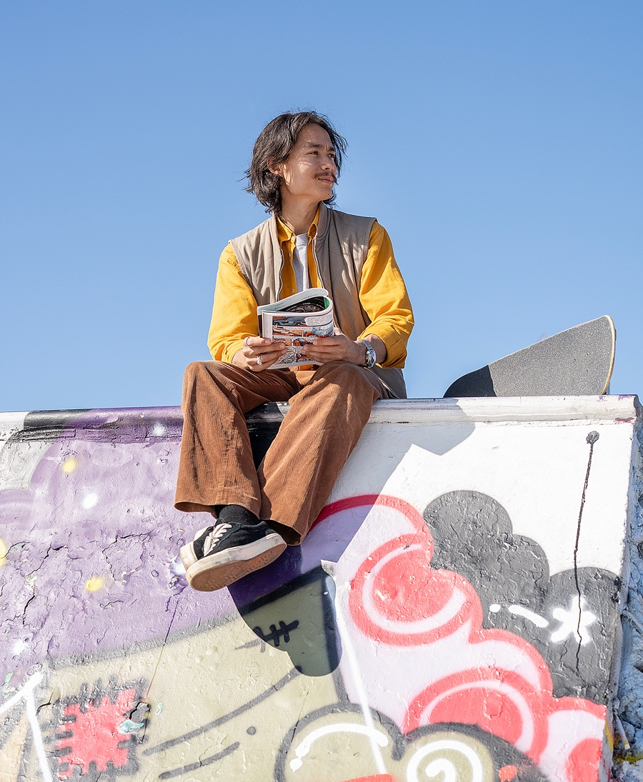
Saatko jo
uutiskirjeemme?
Jos haluat lukea lisää alan kuulumisista,
tilaa aikakausmedioiden ajankohtaiset jutut sähköpostiisi täältä!

